Slide 1
종합 설계 주제(한글)
종합 설계 주제(영어)
학번 이름 지도교수
학번 이름 지도교수
학번 이름 지도교수
종합설계 설계서

Slide 2
차 례
1
종합 설계 개 요
2
관련 연구 및 사례
3
시스템 수행 시나리오
4
시스템 구성도
5
시스템 모듈 상세 설계
6
개발 환경 및 개발 방법
7
데모 환경 설계
8
업무 분담
9
종합 설계 수행 일정
10
필요기술 및 참고문헌

Slide 3
종합 설계 개요
지난 발표에서의 지적 사항
  지난 발표에서 지적 사항이 있는 경우에만 작성
지적 사항에 대한 답변
  지난 발표에서 지적 사항이 있는 경우에만 작성

Slide 4
종합 설계 개요
연구 개발 배경
  개발할 시스템이 필요한 사회, 경제, 환경적인 측면에서의 연구 배경을 설명
연구 개발 목표
  연구 개발 목표 및 개발할 내용을 구체적으로 기술
연구 개발 효과
  개발할 시스템으로 인해 얻게 될 사회, 경제, 환경적인 개발 효과에 관해서 기술

Slide 5
관련 연구 및 사례
개발할 시스템과 관련 있는 기존 시스템이나 사례를 3~5개 기술하고, 개발할 시스템의 우수성 및 차별성을 기술
(예)
메신저 이름
내 용
- 현재 MSN은 디지털 콘텐츠 전문기업 디지털프리즘www.digitalprism.co.kr)과
제휴를 맺고 지난해 10월부터 MSN 메신저 엔터테인먼트 탭(Tab)과
MSN 음악 서비스를 제공하고 있다. 이 서비스는 월정액의 요금제를 적용하는
유료 서비스이며, 요금은 한 달에 3000원
‘음악채널’을 통해 곡당 다운로드 비용으로 800원을 받고 있음
msn
- 친구들과 더불어 공개한 뮤직을 공유하는 쥬크박스 서비스
- 이전의 대화 BGM 서비스에서 음악듣기가 한층 수월해 졌음
- 쥬크박스 플레이어를 통해 내 음악은 물론, 친구의 음악을 손쉽게 들을 수 있음
네이트온 쥬크박스를 통해 듣고자 하는 뮤직은 웹페이지에서 구입
(http://nateonmusic.nate.com) 에서 구입 또는 선물을 할 수 있음
본 시스템은 … 을 지원하여 더 우수함
nate on
기존 메신저들은 웹 서버에서 음악을 구입하거나, 서버에서 직접 전송하는 기능
A.M 특징
웹 서버가 아닌 P2P 방식을 채택하여 미디어 파일을 전송
비용을 절감하면서 음악을 대화상대와 같이 들을 수 있음
Audio
Messenger

Slide 6
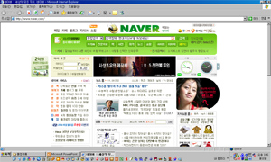



시스템 수행 시나리오
개발 시스템의 기능별 실행 시나리오를 그림으로 설명
(예)
KPU 자재 회사
DB내용 변동
A사원
판매
DB Sync
DB Sync
Client
고객
인터넷 판매
SyncML 서버
Change Log
DB내용 변동
DB Sync
재고 DB
Change Log

Slide 7

시스템 구성도
하드웨어, 소프트웨어를 포함한 전체 시스템 구성도를 그림으로 기술
(예)
Messenger
Client
전송
수락
Messenger
Client
Network
P2P
채 팅
P2P
채 팅
P2P
Log Volume
Manager
수락
전송
Log Volume
Manager
녹음, 저장
녹음, 저장

Slide 8
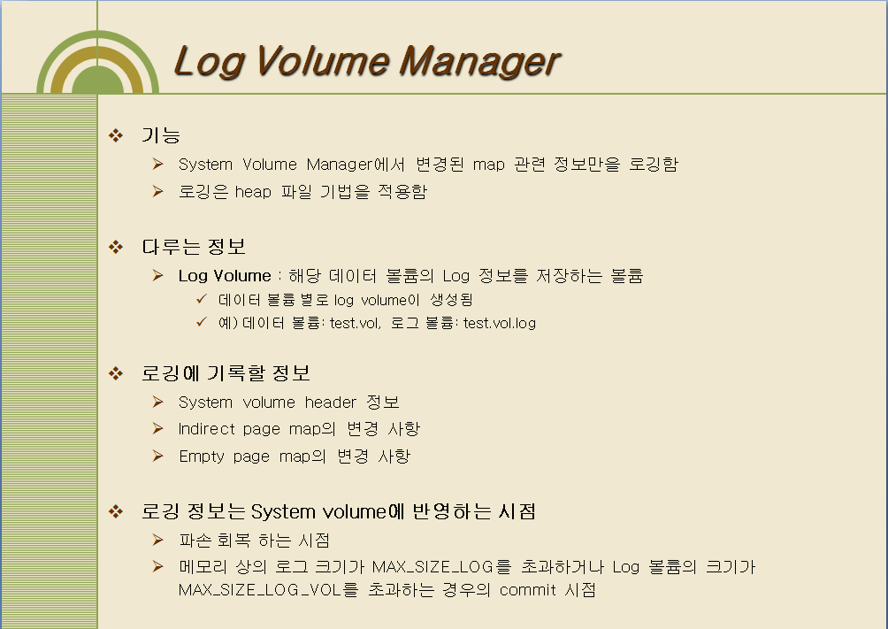
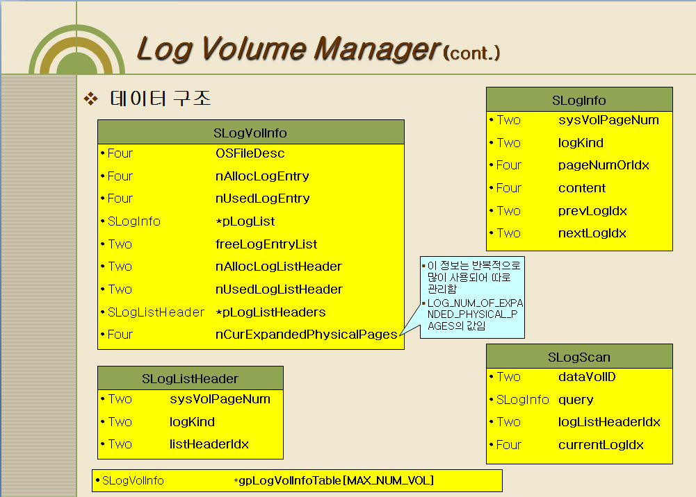
시스템 모듈 상세 설계
시스템모듈 상세 설계는 10장 이상 작성할 것
시스템 구성도에서 기술한 각 모듈 별로 기능, 적용 알고리즘, API, UI, 회로도 등을 기술
  각 모듈별로 해당 모듈에서 처리하는 정보, 사용하는 자료구조, 고려사항 등에 대해 기술할 것
  (예)

Slide 9
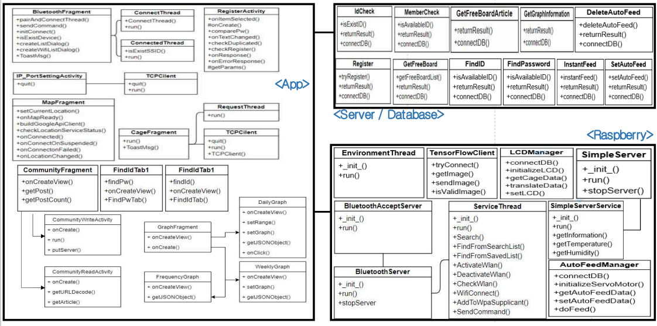
시스템 모듈 상세 설계 (1)
    S/W 모듈 상세 설계
      S/W 모듈 구성도 예시

Slide 10
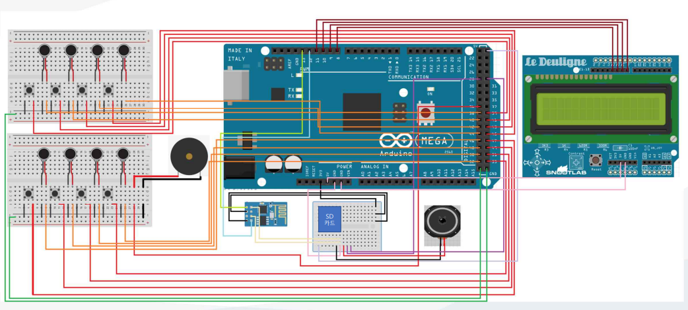
시스템 모듈 상세 설계 (2)
    H/W을 제작하는 경우에 회로도를 제시할 것
      회로도 예시

Slide 11
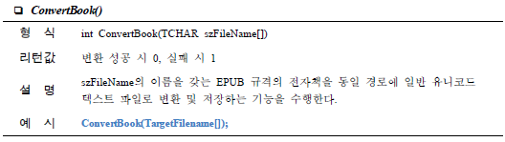
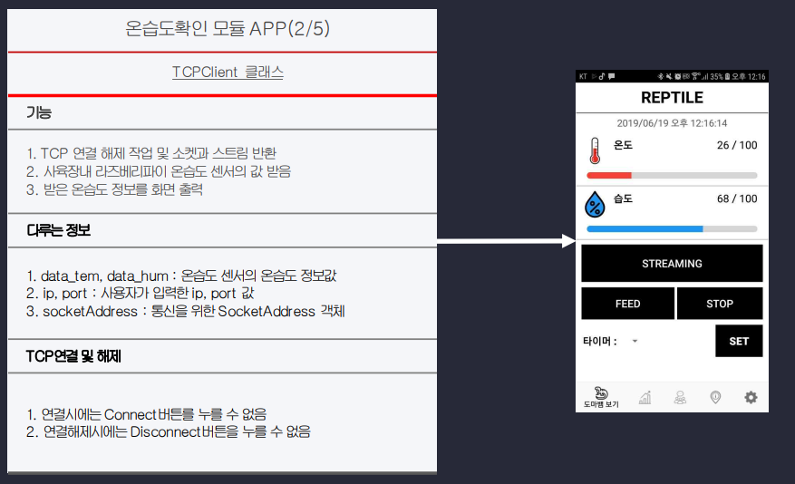
시스템 모듈 상세 설계 (3)
    API는 외부 모듈에서 불리어 지는 함수로서, 구현한 모든 API에 대해서 아래와 같이 기술할 것
      직접 구현한 API에 대해서만 기술할 것
      API 기술 및 관련 UI 예시

Slide 12
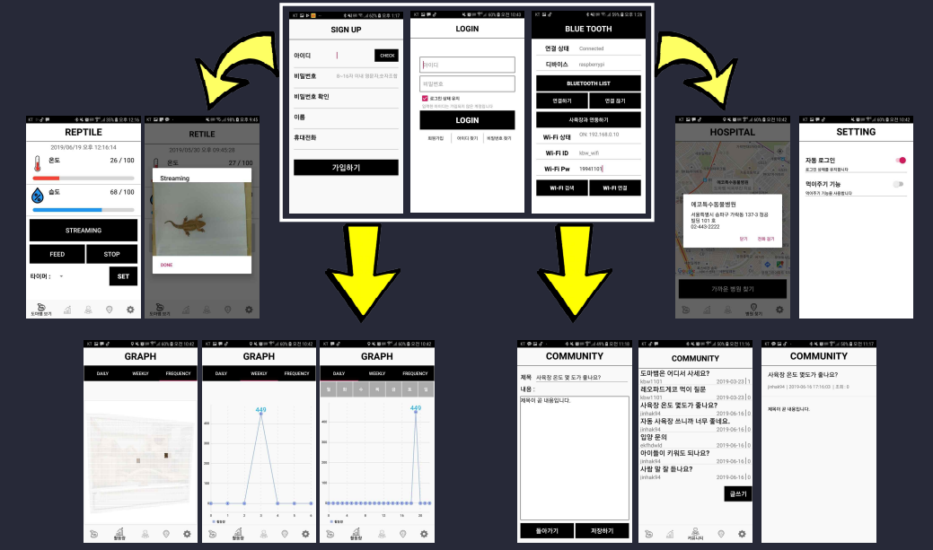
시스템 모듈 상세 설계 (4)
    개발하는 시스템의 (앱, 웹 등) UI 설계 내용 제시
      UI 설계 예시

Slide 13
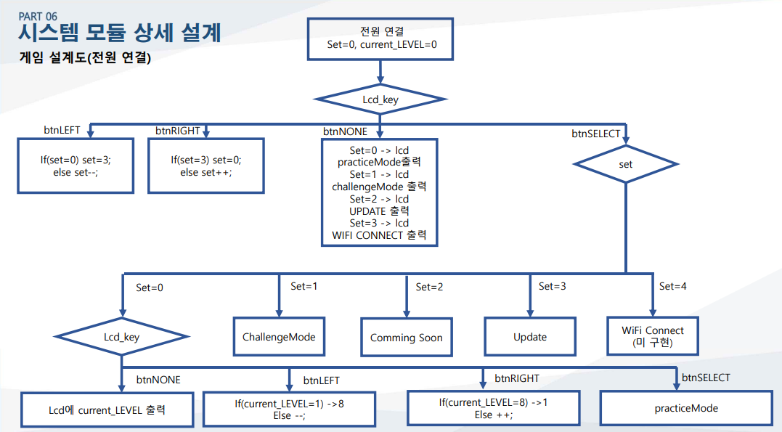
시스템 모듈 상세 설계 (5)
    시스템 내에서 동작하는 알고리즘 설명(1)
      알고리즘 설계 예시 (순서도)

Slide 14
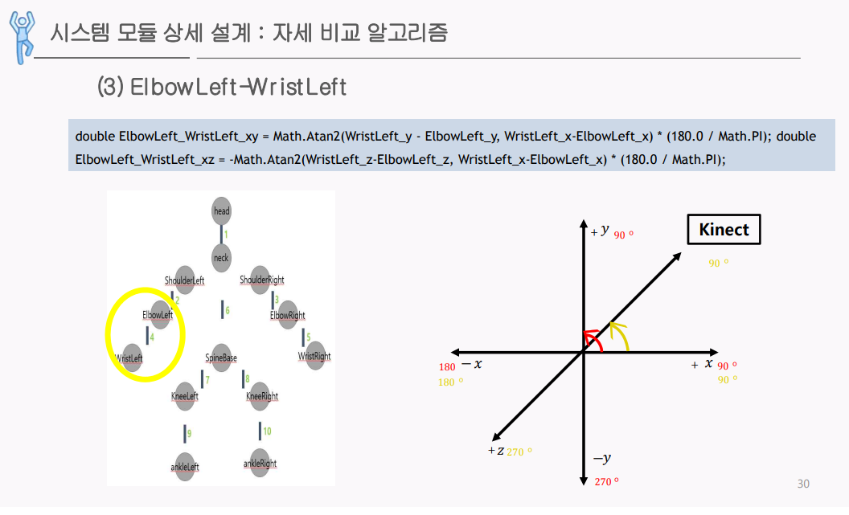
시스템 모듈 상세 설계 (6)
    시스템 내에서 동작하는 알고리즘 설명(2)
      알고리즘 설계 예시 (수식 설명)

Slide 15
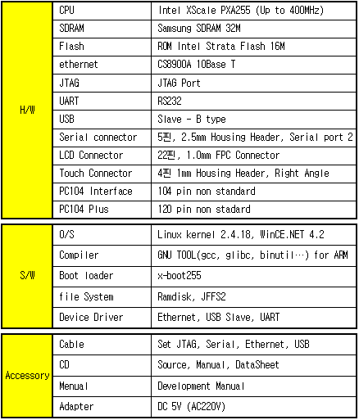
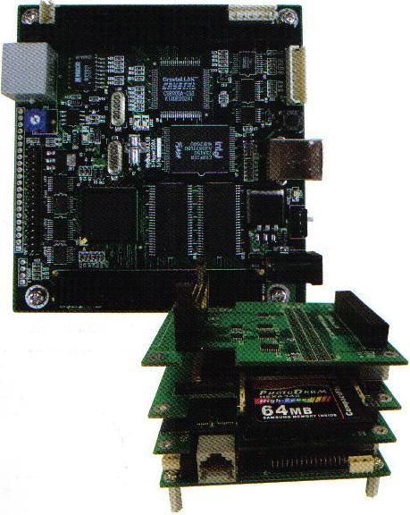
개발 환경 (1)
시스템 개발을 위해서 사용하는 하드웨어 사양이나 SW 개발 도구, 미들웨어(프레임워크), 지원하는 운영체제 등에 관해 기술
(예)
X-Hyper255A

Slide 16
개발 환경 (2)
졸업작품 GitHub 주소
  https://github.com/kskong/Capstone.git
  GitHub에 개발과정의 산출물을 업로드하여 팀원들 간 협업에 활용
  GitHub 활용상황은 1학기 최종평가 시 반영 예정
팀원별 GitHub ID
  팀장: 홍길동
    ID: kdhong
  팀원: 공유
    ID: yookong1
  팀원: 이동욱
    ID: dwlee2017

Slide 17
개발 방법
목표 시스템 개발을 위한 전략과 구체적 개발 방법을 기술
(예)
Application
  Android Studio를 이용한 Android app 구현
  안드로이드 4.0부터 6.0버전까지 구현
  NFC는 구글 NFC API를 이용하여 통신
  Beacon은 구글 최신 API참고하여 구현
  GPS 정보를 활용하여 구글지도 상에 위치정보 표시
Web
  JSP를 이용해 NFC 서브 페이지 구현
  WO.TO에서 도메인 할당받아 사용
  서버는 협업업체의 DB사용
  관리자와 회원을 두고 회원 권한 관리
Server 및 DB
  Apache Tomcat을 이용한 서버 구축 및 MySQL을 이용한 DB 구축
  GCM서버를 구축하여 서버에 탑재

Slide 18
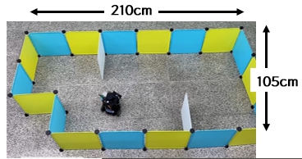
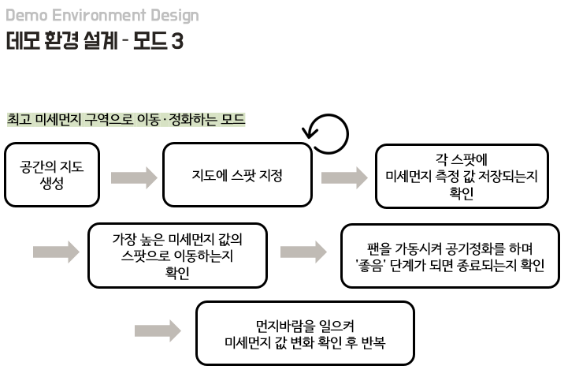
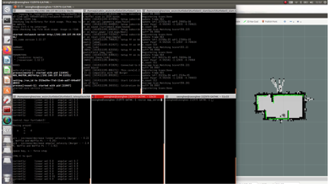
데모 환경 설계
완성될 작품을 데모할 환경과 방법에 관해서 기술
  데모 환경 설계 및 데모 방법 설명 예시

Slide 19
업무 분담
팀원 별로 담당 업무에 관해서 상세히 기술
(예)
 | 팀원_1 이름 | 팀원_2 이름 | 팀원_3 이름
자료수집 | UPnP 규약 OSGi 규약 | X10 신호 규약 신호변경 알고리즘 | VoiceWare 데이터 장비 전기신호 범위
설 계 | 아날로그 신호변화 | 아날로그 신호 -> 전기신호로 변환 | VoiceWare Interface
구 현 | X10전기신호 입력 환경 설정 X10 연결 매커니즘 | 아날로그 신호 -> 전기신호로 변환 장비 전기신호 범위 할당 | VoiceWare 디지털 신호화 구현 Interface 매커니즘
테스트 | 장비 작동/제어 테스트 원격 작동/제어 테스트 통합테스트 / 유지보수

Slide 20
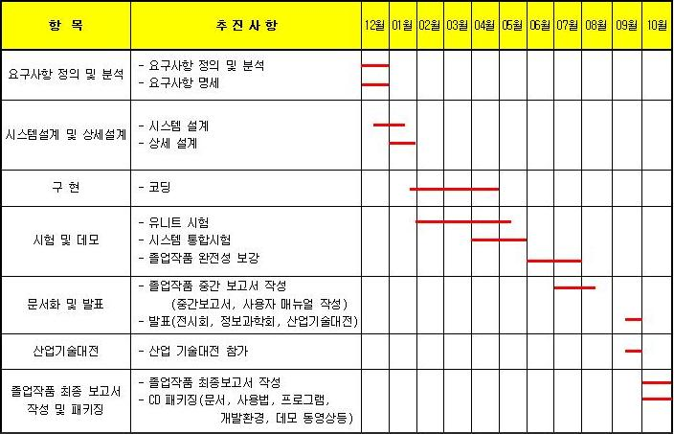
종합설계 수행일정
시스템 개발 일정을 월별로 기술
  진행 상황도 표시할 것
(예)

Slide 21
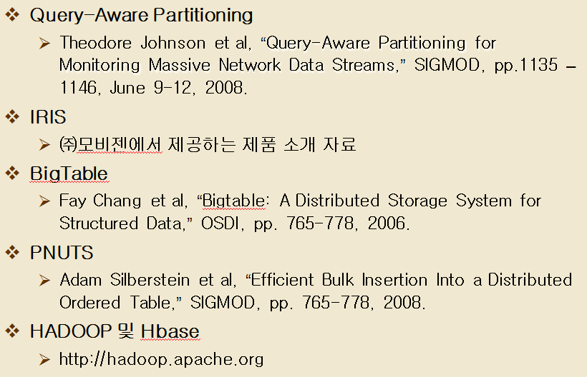
필요기술 및 참고 문헌
종합설계를 수행 시에 필요로 하는 기술과 참고한 참고문헌을 기술
(예)

